Slide 1
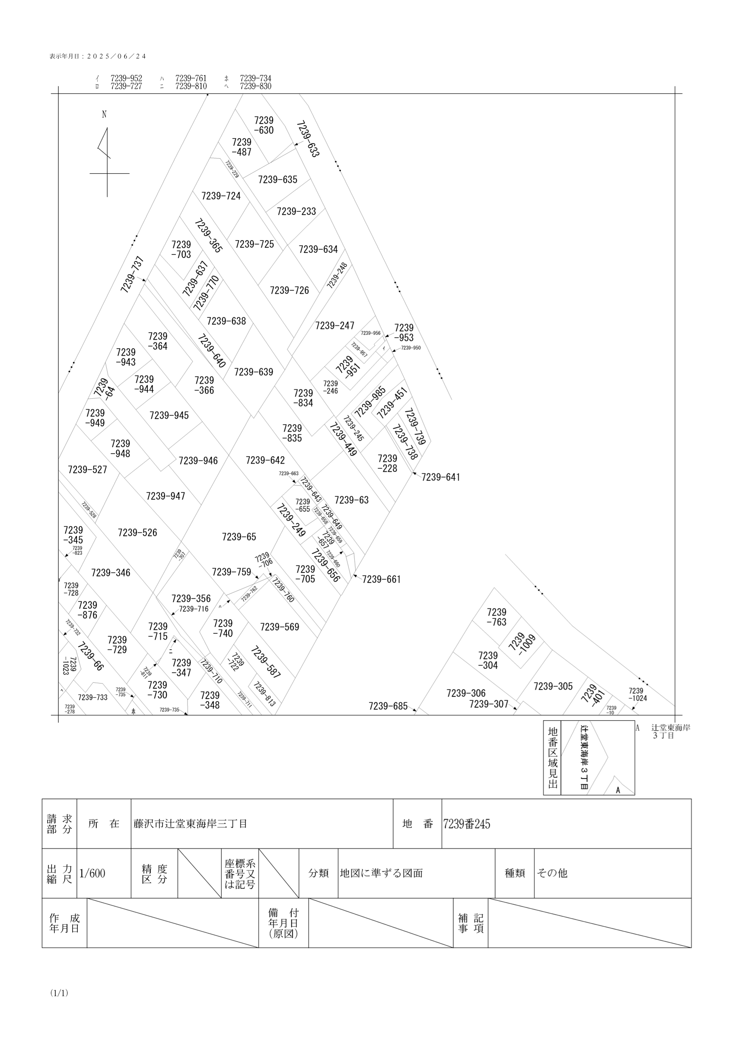
TSUJIDO ｜ 近隣 権利関係マップ
辻堂東海岸3-3-20
お隣は誰か？ 権利関係マップ
公図＋取得謄本を突き合わせ、隣人の「登記名義（同意を取る相手）」と
「現地の表札（会う人）」を整理。前面道路・私道の共有者まで一枚に。
取得した謄本
お隣の登記名義
私道(共有)
6筆
別人
無し
テナントアシスト・ウイン ｜ 菊池 研太 ｜ 2026-06-17
公図（7239-245ほか・2025/6/24取得）

Slide 2
KEY POINT
結論：名義人＝同意を取る相手／表札＝現地で会う人（別人）
ここを取り違えると交渉が空回りする。福井さんも曖昧なので、まずこの3点を握る
1
関口さん＝表札（居住者）
福井さんが現地・南側で会った人の表札が「関口」。だが南側の登記名義（449=柏木ら／738=有川／739=宮崎）に関口はいない＝居住者の可能性。
2
「藤本」という別登記は無い
738/739を取得して表札と一致するか照合した際のラベル。登記名義はあくまで有川・宮崎で、藤本という名義は存在しない。
3
同意を取る相手＝登記名義人
南側ブロック後退（駐車解消）の同意は、登記名義人＝7239-449の柏木ら4名 全員から取る必要がある。関口さんは関係づくりに有効だが、ハンコを持つ人ではない。
辻堂東海岸3-3-20 ｜ 近隣 権利関係マップ（2026-06-17時点）

Slide 3
POSITION
位置関係 ── 公図で見る並び
住居表示の並び（3-3-19→24）と地番・名義を対応。★が対象地
3-3-19
7239-246
櫻井 照雄
北隣
3-3-20
7239-245+985
松井・大石ほか
★対象地（売主=松井）
3-3-21
7239-739
宮崎 茂
隣接・きれい
3-3-22
7239-738
有川 龍
隣接・⚠仮差押+抵当
3-3-23
7239-641
小池 元壽
0.43㎡の残地（私道でない）
3-3-24
7239-449
柏木ら4名
南隣＝本丸（4名同意要）
公図（辻堂東海岸三丁目7239番台）
※「関口」は南側の現地表札（居住者）で、上記いずれの登記名義とも不一致＝別人。
辻堂東海岸3-3-20 ｜ 近隣 権利関係マップ（2026-06-17時点）

Slide 4
RIGHTS
権利関係 一覧 ── 取得謄本ベース（登記名義＝同意を取る相手）
「現地の表札」列は福井さんが会った人。名義と表札が別なら、まず名義人を押さえる
地番 | 住居表示 | 登記名義人（同意を取る相手） | 持分 | 現地の表札 | メモ
7239-245+985 | 3-3-20 | 松井弘枝・敏行／大石3名 | — | — | 対象地（売主=松井）
7239-246 | 3-3-19 | 櫻井 照雄 | 単独 | — | 北隣・筆界確認済
7239-739 | 3-3-21 | 宮崎 茂 | 単独 | — | S57取得・権利関係きれい
7239-738 | 3-3-22 | 有川 龍 | 単独 | — | ⚠仮差押(R7/2/4)＋抵当多数
7239-449 | 3-3-24 | 柏木・菊池英一・清水2名 | 1/4等 | 関口（居住者） | 南隣＝本丸・4名全員同意要
7239-641 | 3-3-23 | 小池 元壽 | 単独 | — | 738/739の親番・0.43㎡の残地
★南側ブロック後退の同意権者＝7239-449の柏木ら4名全員。関口さんは表札（居住者）で同意権者ではない。
辻堂東海岸3-3-20 ｜ 近隣 権利関係マップ（2026-06-17時点）

Slide 5
KEY QUESTION
関口さんは誰か／駐車交渉に意味はあるか
近隣6筆の登記名義を全照合した結論。福井さんの「デメリット」質問への実質的な答え
関口さん＝南側隣地（7239-449・3-3-24）の居住者。登記の所有者ではない。
近隣6筆の名義を全照合→関口は所有者に不在。その土地7239-449の名義は柏木洋子・菊池英一・清水信敬・清水澄子の4名共有。
△
関口さん単独では駐車は空かない
名義人ではない＝ブロック後退の同意権が無い。関口さんとの交渉だけでは前進しない。
○
ただし名義人4名への「入口」にはなる
449世帯の住人で、福井さんが既に関係構築済。名義人4名へ当たる糸口として活かせる。
✗
本丸＝4名全員の同意（難度高）
共有4名の全員合意が必須。1人反対で不成立。長期化すれば金利(10/30満了)で粗利が溶ける。
結論：「隣に空けてもらう」で駐車確保は現実性が低い（相手4名・全員同意・他人）。本線は荻原3,400万の業者買取。交渉はやるなら期限付き、ダメなら荻原。
辻堂東海岸3-3-20 ｜ 近隣 権利関係マップ（2026-06-17時点）

Slide 6
ROAD
前面道路は私道か？ ── 結論：共有の私道は無し
親番7239-641まで取得して確認。738/739/641すべて単独所有で、共有名義の道路は存在しない
① 738/739/641すべて単独所有だった
7239-738＝有川龍／7239-739＝宮崎茂／親番7239-641＝小池元壽（3-3-23）。いずれも単独で、共有名義の土地は無い。
② 7239-641は0.43㎡の極小残地
208㎡から738・739を分筆した残り＝わずか0.43㎡の宅地。道路として機能する共有地ではなかった。
③ 結論：共有の私道は存在しない
「道路の共有者」に当たる共有私道は無し。前面道路は公道（または共有でない通路）。＝この論点はクローズ。
辻堂東海岸3-3-20 ｜ 近隣 権利関係マップ（2026-06-17時点）

Slide 7
NEXT
次の一手 ＆ 現地 航空写真
名義と表札の橋渡しを確定し、私道を押さえる
福井さんに確認
1
「関口さんは449の名義4名（柏木ら）とどういう関係か＝家族か単なる居住者か」を一言。名義⇔表札の橋渡しが最短で埋まる。
Googleマップ 航空写真（貼付枠）
荻原3,400万を本線に
2
辻堂東海岸3-3-20 を航空写真でスクショ→ここに貼付
（細い住宅街道路に面した密集地・前面道路の確認用）
駐車交渉は4名全員同意で難度高。確実な出口＝荻原の業者買取を本線に、交渉は期限付きの上振れ狙いに位置づけ。
一覧をDBへ反映
3
確定後、この権利関係マップを物件管理DB／案件シートへ反映し、交渉相手リストを確定。
辻堂東海岸3-3-20 ｜ 近隣 権利関係マップ（2026-06-17時点）

